Slide 1
Умный дом на esp8266
Подготовил Петров Сергей

Slide 2
Цель и задачи проекта
Цель: Разработка и внедрение системы умного дома на базе ESP8266 и сервера Flask.
Задачи проекта:
Создать сервер для умного дома 01.06.2024
Доработка сервера 26.06.2024
Запрограммировать esp8266 для корректного управления умным домом 26.06.2024
Разработать корпус 26.06.2024
Протестировать это устройство 26.06.2024

Slide 3
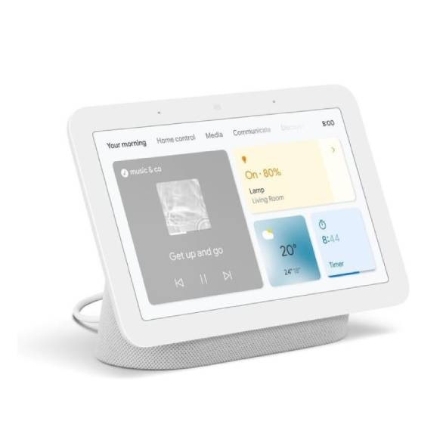
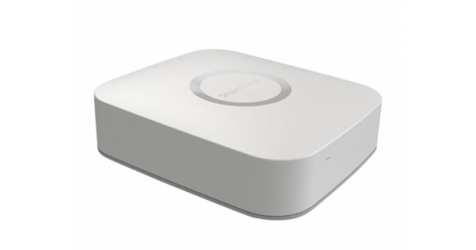
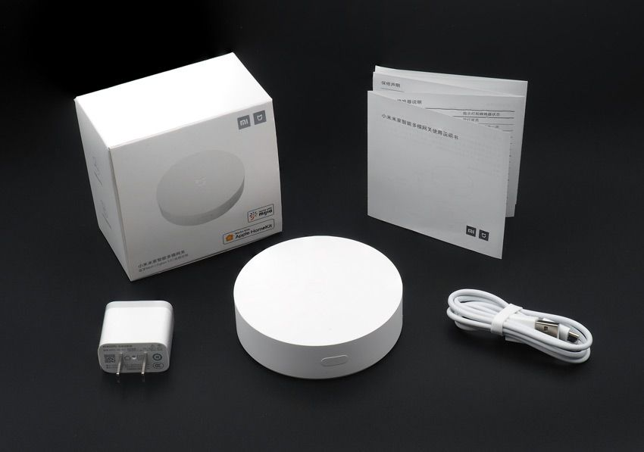
Рассмотрим аналоги
Название | Функционал | С чего управляется
Google Nest | Управление температурой, безопасность, сигнализация | Мобильное приложение
Samsung SmartThings | Управление освещением, замками, камерами, датчиками | Мобильное приложение, голосовые команды
Xiaomi Mi Home | Управление освещением, безопасность, мониторинг среды | Мобильное приложение

Slide 4
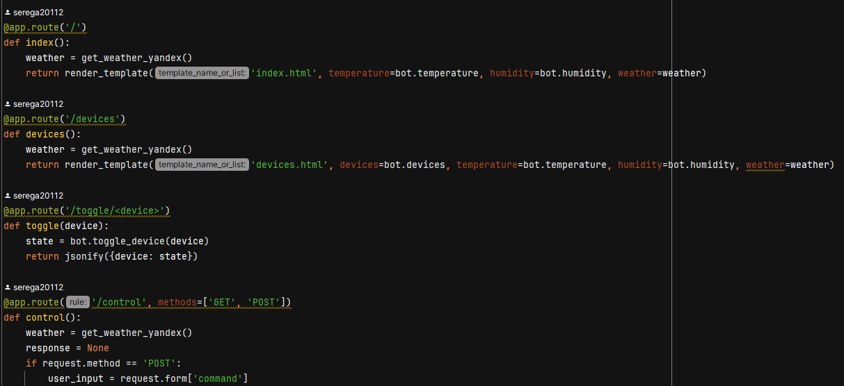
Наше решение
 | С чего управляется | Функционал
Наше решение | Чат-бота на сервере | Управление обогревателем, увлажнителем, кондиционером

Slide 5
Структурная схема проекта
DHT22
СЕРВЕР
ESP8266
РЕЛЕ

Slide 6
Сравним наше решение и аналоги
Название | Функционал | С чего управляется
Google Nest | Управление температурой, безопасность, сигнализация | Мобильное приложение
Samsung SmartThings | Управление освещением, замками, камерами, датчиками | Мобильное приложение, голосовые команды
Xiaomi Mi Home | Управление освещением, безопасность, мониторинг среды | Мобильное приложение
Наше решение | Управление обогревателем, увлажнителем, кондиционером | Чат-бота на сервере

Slide 7
Плюсы и минусы
Название | Плюсы | Минусы
Google Nest | Звук, дизайн, интеграция с другими сервисами | Нужно разбираться в английском языке, моно-динамик
Samsung SmartThings | высокая скорость работы, большое количество поддерживаемых устройств | Плохое интернет соединение
Xiaomi Mi Home | Плюсов очень много | Сложный монтаж
Наше решение | Можно подключить 6 устройств,

Slide 8

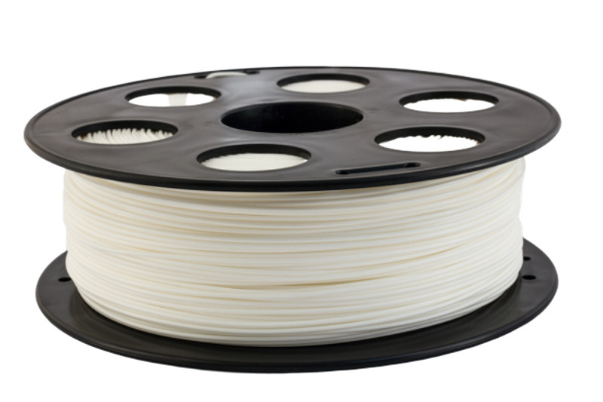
Экологический аспект
Наше решение выполнено из pla пластика, а он биоразлагаемый.

Slide 9
Теперь вы можете записать в поисковую строку адрес и посмотреть на сайт
http://192.168.0.11:5000

Slide 10


